Slide 1
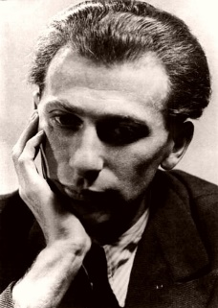
RADNÓTI MIKLÓS dolgozat kérdések
Radnóti Miklós eredeti neve. 2
Édesapja neve. 2
Édesanyja neve. 2
Születési éve 1
Születési helye. 1
Nevelő anyja és féltestvére. 2
Felesége neve. 2
Hova járt külföldön főiskolára? 1
Magyarországi egyetemi tanulmányait hol végezte 1
Milyen szakra járt Szegeden? 2
Legelső verseskötetének címe 1
Postumusz kötetének címe. 1
Sorolj fel minél több verseskötetét ( 7 ) 7
Hány eklogát írt. 1
Melyik eklogája nincs meg. 1
Mit jelent: Razglednica 1
Mibe írta utolsó verseit. 2
Hol halt meg. 1
Mikor halt meg. 1
Halálának oka. 1

Slide 2
21. Sorold fel az eklogái párbeszédének szereplőit. A költő és….. ( 5 )
22. Írd le a vers címét amit Fanninak írt. 1
23. Mi jellemzi a költészetét ( 2 ) 2
24. Melyik ókori költő volt a kedvence? 1
42-38=5 37-33=4 32-26=3 25-17=2 16-0=1
SNI:42-35=5 34-28=4 27-18=3 17-11=2 10-0=1

